Slide 1

Литература
10
класс
Николай Алексеевич Некрасов

Slide 2
Сегодня на уроке мы узнали
Познакомимся с жизнью Николая Алексеевича Некрасова
Поговорим о его творчестве

Slide 3
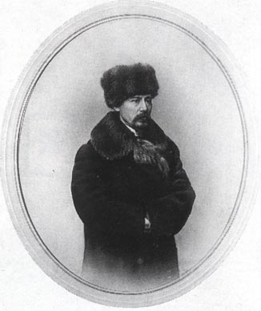
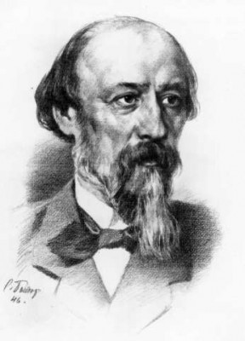
Николай Алексеевич Некрасов

Slide 4
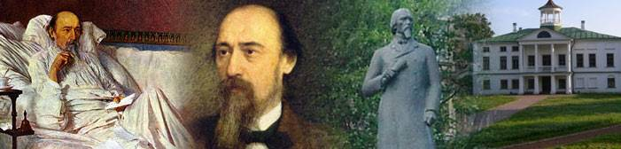
Детство
Николай Алексеевич Некрасов родился 28 ноября 1821 г на Украине в Немирове Подольской губернии. Он был третьим ребенком в семье. Мать — Елена Андреевна, малороссийская дворянка. Отец — Алексей Сергеевич Некрасов, небогатый помещик, армейский офицер. Через три года после рождения сына, он, выйдя в отставку майором, навсегда переселился в своем родовом поместье в Ярославском имении Грешневе, которое находилось недалеко от Волги. Отец имел всего 50 душ крестьян.
Грешнево находилось на равнине, среди бесконечных лугов и полей. Здесь, в деревне, поэт провел свое детство.

Slide 5
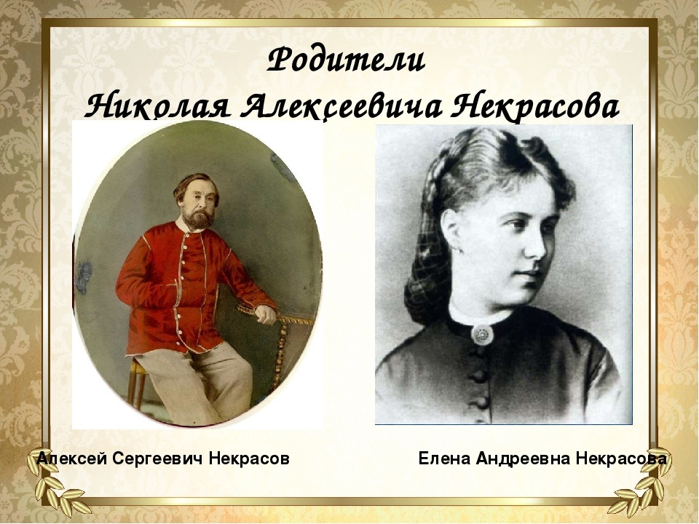
Родители поэта

Slide 6
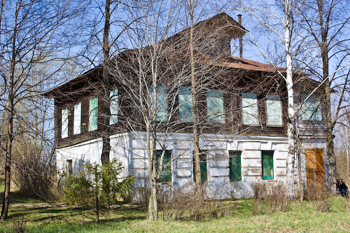
Домик в Грешневе

Slide 7
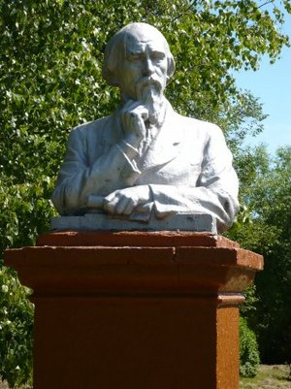
Грешнево
«Я посещал Париж, Неаполь, Ниццу,
Но я нигде так сладко не дышал,
Как в Грешневе…»

Slide 8
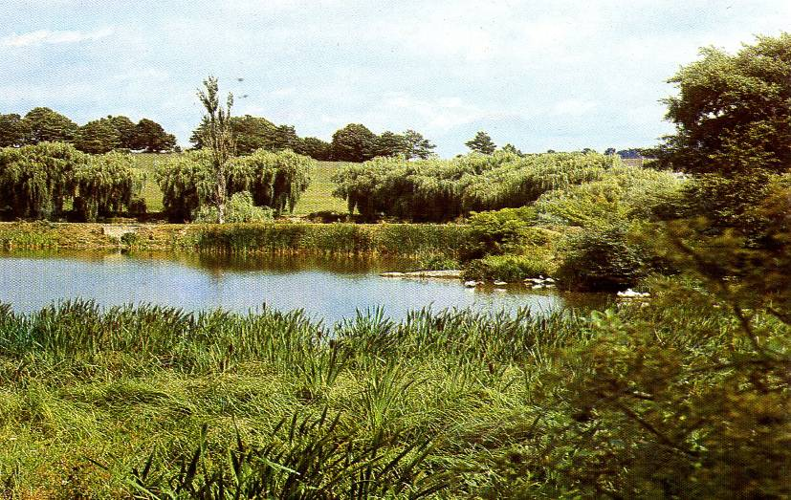
Уголок старого парка в Немирове

Slide 9
Дружба с крестьянскими детьми
При усадьбе был старый, запущенный сад, обнесенный глухим забором. Мальчик проделал в заборе лазейку и в те часы, когда отца не было дома, зазывал к себе крестьянских детей. Дети врывались в сад и набрасывались на яблоки, груши, смородину, вишню. Но стоило няньке крикнуть: "Барин, барин идет!" — как они мгновенно исчезали.
Конечно, барскому сыну не разрешали дружить с детьми крепостных крестьян. Но, улучшив удобную минуту, мальчик убегал через ту же лазейку к своим деревенским друзьям, уходил с ними в лес, купался в речке Самарке

Slide 10
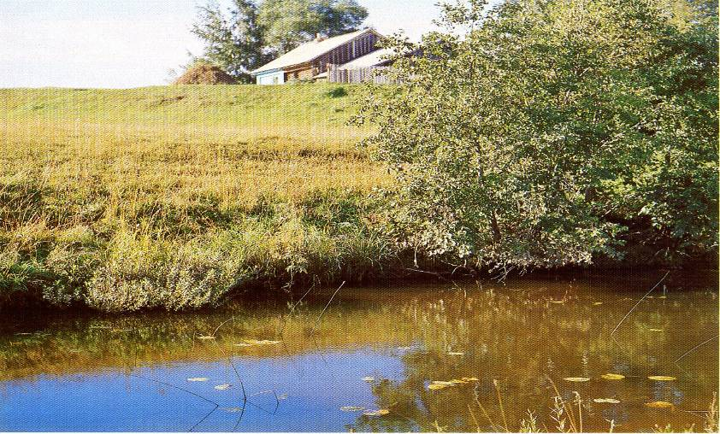
Речка Самарка

Slide 11
Взаимоотношения в семье
Ещё одно горе постоянно было рядом с Николаем Алексеевичем.Это горе в родной семье. Его мать, Елена Андреевна, кроткая женщина, очень страдала в замужестве.Она была человеком высокой культуры, а ее муж, отец Николай, был человеком грубым, жестоким, невежественным. Целыми днями сидела она дома одна, а ее муж постоянно разъезжал по соседним помещикам: его излюбленными развлечениями были карты, попойки, псовая охота на зайцев. Бывали такие дни,когда она целыми днями сидела за роялем, пела и плакала о своей горькой участи. Она нередко принимала участие в вопросах, связанных с крестьянами, заступалась за них перед мужем. Но он нередко накидывался на нее с кулаками и избивал. Как ненавидел его Некрасов в такие минуты!
Елена Андреевна была знатоком мировой поэзии и часто рассказывала сыну отрывки из произведений великих писателей, которые он мог понять. Будучи уже пожилым человеком, Некрасов вспоминал в поэме «Мать» , написанной в 1877 году : «Во мне спасла живую душу ты!»

Slide 12
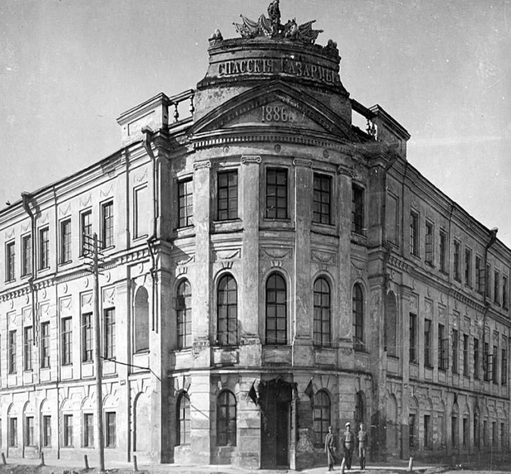
Ярославская гимназия
Несмотря на отсутствие домашних учителей, к 10 годам Некрасов овладел грамотой и в 1832 г. поступил в Ярославскую гимназию вместе со старшим братом Андреем. Пребывание в гимназии не стало значимым этапом в жизни Некрасова; ни разу не вспомнил он ни о педагогах, ни о товарищах.
Четыре года обучения мало что дали, а в последний, 1837 г., Николай Некрасов даже не был аттестован по многим предметам. Под предлогом «расстроенного здоровья» Некрасов-отец забрал сына из гимназии.

Slide 13
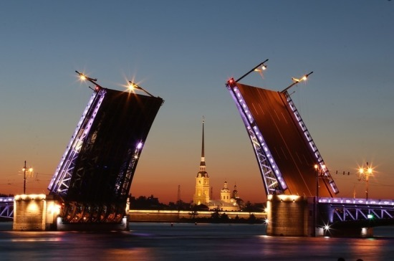
Петербург
20 июня 1838 года шестнадцатилетний Некрасов отправился в Петербург, захватив с собой «заветную тетрадь» с собственными стихами. Он принимает решение поступать в Петербургский университет. Его мечту поддерживала мать, отец же настаивал на поступлении в кадетский корпус. Но юноша не послушал отца, он твердо решил не идти на военную службу и стать «гуманитарием».

Slide 14
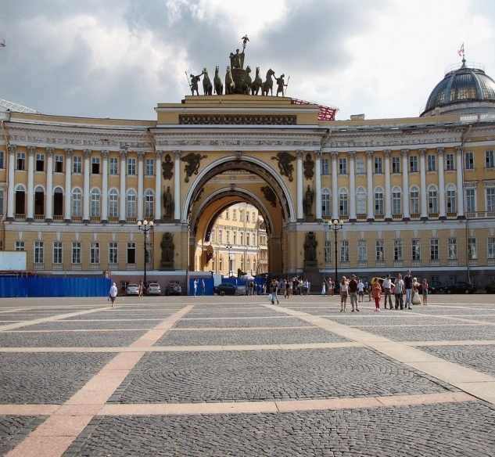
Мечта не сбылась
В университет поступить не удалось. Столица встретила Некрасова неласково. «Я был один-одинешенек в огромном городе, наполненном полумиллионом людей, которым не было до меня решительно никакого дела»-, писал Некрасов в автобиографическом романе «Жизнь и приключения Тихона Тростникова». Некрасов жил на чердаках, в подвалах, т.к. отец оставил его без копейки.

Slide 15
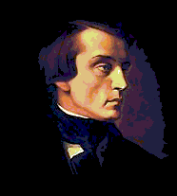

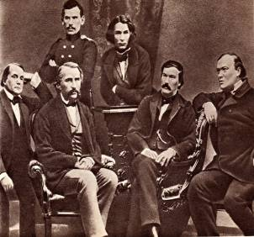

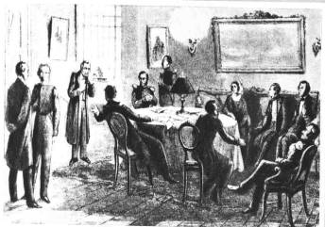
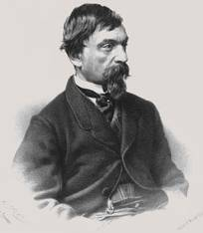
Встреча с В.Г.Белинским.
В.Г.Белинский
Редакция журнала
«Современник»
И.И.Панаев

Slide 16
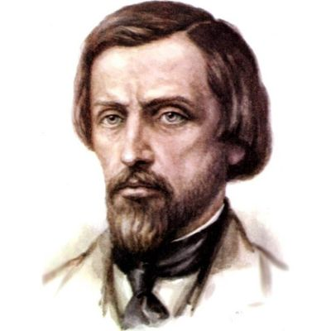
Встреча С Белинским
В 1842 году Некрасов познакомился с В.Г.Белинским. Критик увидел в поэте незаурядное дарование и всячески способствовал развитию его таланта.
Однажды Некрасов прочитал Белинскому свое стихотворение «В дороге». Прослушав его, Белинский обнял Некрасова и сказал : «Да знаете ли вы, что вы поэт – и поэт истинный?».

Slide 17

1840-е годы
С середины 1840-х годов началась активная деятельность Некрасова как издателя. Прекрасный организатор, с помощью друзей поэт вместе с писателем И.И.Панаевым взял в аренду журнал «Современник», основанный А.С.Пушкиным. Ведущими сотрудниками журнала стали В.Г.Белинский, А.И.Герцен, И.С.Тургенев и другие передовые литераторы. В 1847 году вышел обновленный первый номер «Современника».

Slide 18
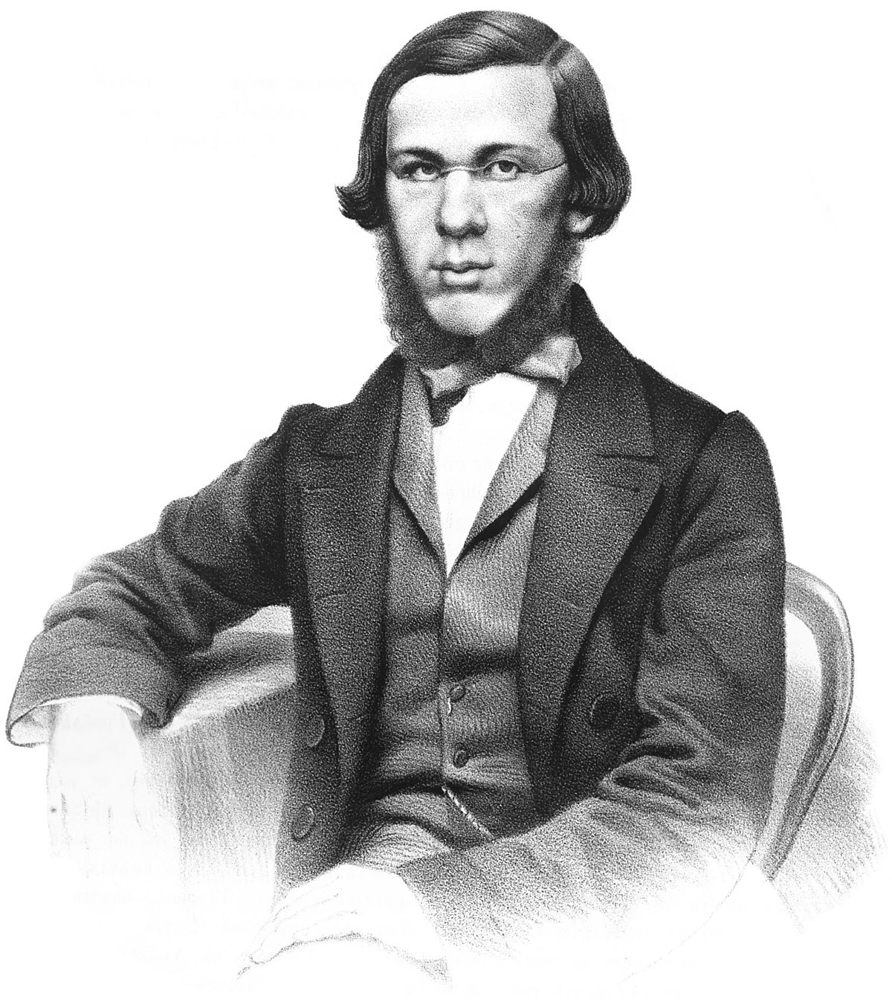
1862 год
В конце 50-х годов в «Современнике» сложилась тяжелая обстановка. Появление Добролюбова и Чернышевского в журнале, их влияние на писателей вызвало недовольство И.С. Тургенева, А.К. Толстого и других.
В 1862 году деятельность «Современника» была приостановлена. В мае 1866 года журнал был закрыт.

Slide 19
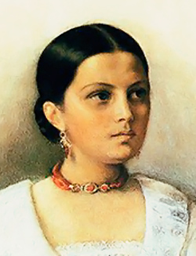
Авдотья Панаева
Главной любовью Н.А. Некрасова стала Авдотья Панаева, одна из красивейших женщин той эпохи. Когда они познакомились, Авдотья Яковлевна была замужем за писателем Иваном Панаевым. Некрасов долго добивался непреступной красавицы, и, в конце концов, она ответила ему взаимностью. Влюбленные поселились в квартире Панаевых, причем законный супруг проживал вместе с ними. Тройственный союз просуществовал 16 лет.

Slide 20
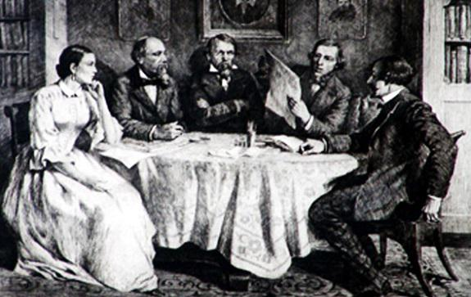
Фото из архива
Достоверно известно, что в красавицу был влюблен и Фёдор Достоевский , однако взаимности добиться ему не удалось. Также известно, что в своем предсмертном завещании Некрасов назвал Панаеву «любовью всей своей жизни».
На данном фото Некрасов, Панаева и ее супруг принимают гостей.

Slide 21

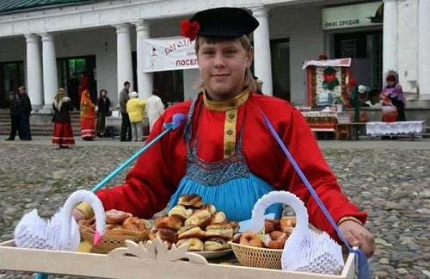
1861 год поэма «Коробейники»

Slide 22
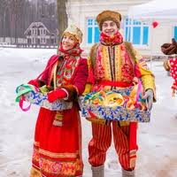
Словарная работа
Коробе́йник — в западных губерниях Российской империи название мелкого торговца-разносчика из-за его короба (котомки из коры), в котором он носил мелкий товар.

Slide 23

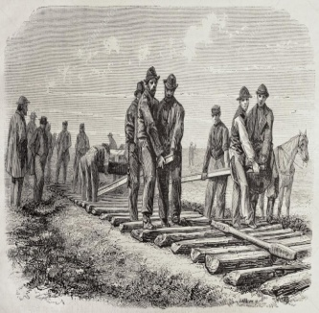
1864 г «Железная дорога»
В основе произведения лежат факты, связанные строительством Николаевской железной дороги между Москвой и Петербургом.

Slide 24


1868-1877 годы

Slide 25
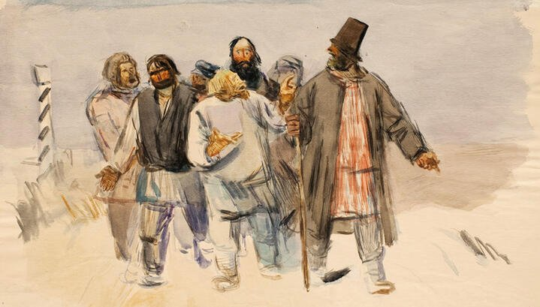

1863 год –начало работы над поэмой «Кому на Руси жить хорошо?»

Slide 26
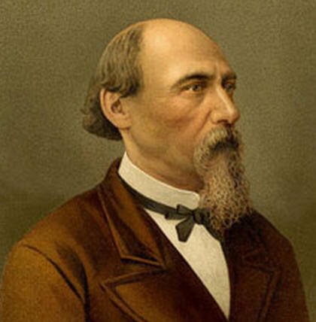
1877 год
В 1877 году болезнь Некрасова обострилась. Он уехал в Крым.
«Сейте разумное , доброе, вечное.
Сейте!
Спасибо вам скажет сердечное
Русский народ…»

Slide 27
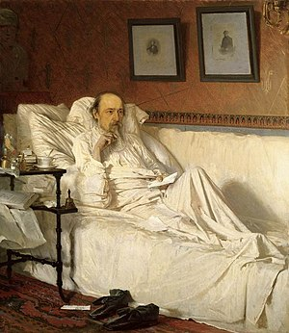
На закате жизни
В предсмертные дни Некрасова часто посещали тоскливые мысли. Ему казалось, что жизнь прожита зря. Смертельно больной Некрасов продолжал работать. Он написал свои предсмертные стихи «Последние песни», которые вышли отдельным сборником в 1877 году.
«Я настолько же чуждым народу
Умираю, как жить начинал».

Slide 28
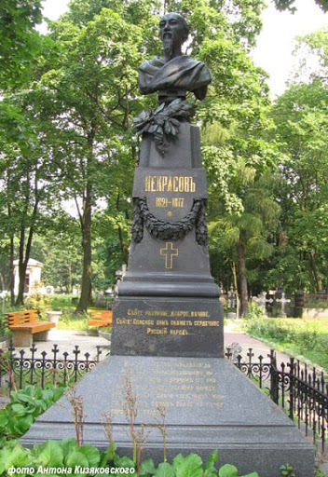
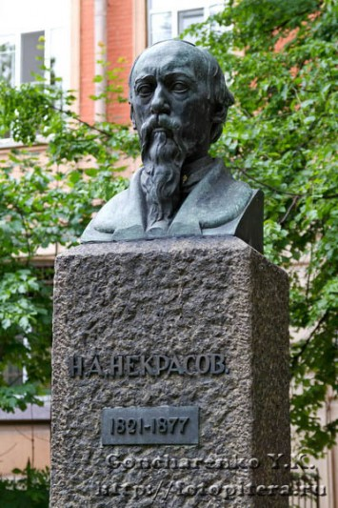
27 декабря 1877 год

Slide 29
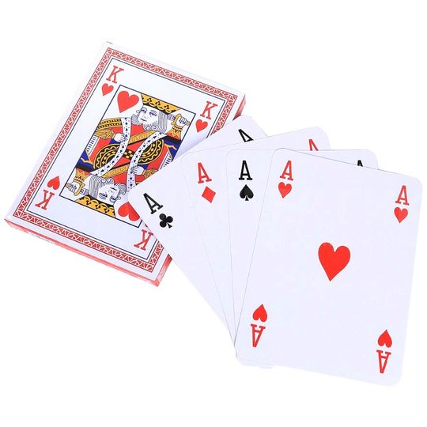
Интересные факты
1. Некрасов был суеверным человеком. Он никогда не давал никому денег в долг перед игрой в карты, так как считал, что это принесет неудачу.
2. Некрасов очень любил детей. Он всегда с радостью наблюдал, как играют крестьянские ребятишки. Мог за ними наблюдать часами. Его очень забавляли их игры и разговоры.

Slide 30
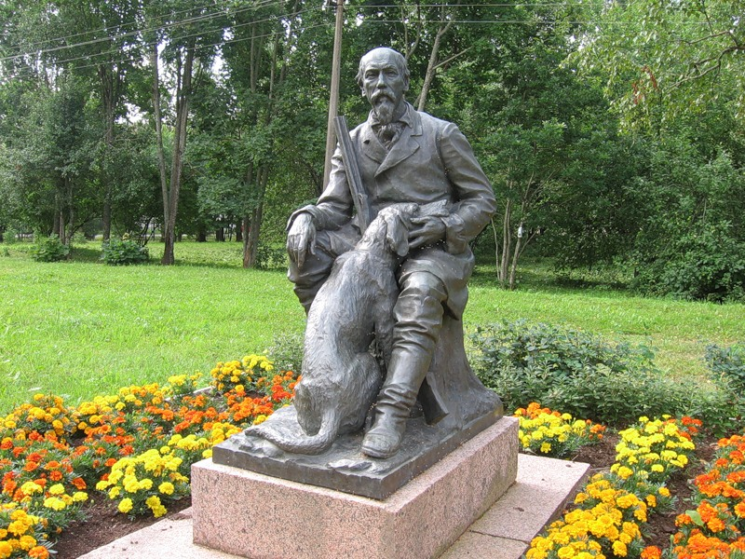
Интересные факты
3.В городе Чудово, помимо музея, есть памятник Некрасову с собакой и ружьем.
4. У Некрасова много стихотворений, где он упоминает клички любимых собак.
5. Как-то вернувшись с охоты, поэт передал ружье жене, она нечаянно нажала на курок и выстрелила в любимую собаку мужа. Он очень опечалился, но на жену злобы не затаил.

Slide 31

Готовимся к поступлению в вуз
1. В каком издании , помимо «Современника»работал Некрасов?
А) «Арзамас»
В) «Наука и жизнь»
С) «Отечественные записки»
D) «Москвитянин»
Ответ: С

Slide 32
Готовимся к поступлению в вуз
2. Какая поэма Некрасова считается самой лучшей в его творчестве?
А) «Мороз-Красный нос»
В) «Дедушка»
С) «Русские женщины»
D) «Кому на Руси жить хорошо»
Ответ: D

Slide 33
Готовимся к поступлению в вуз
3. Какая из тем преобладает в творчестве Некрасова?
А) Доля простого крестьянского народа
В) Тема любви
С) Судьба «маленького человека»
D) Военная тематика
Ответ: А

Slide 34

Задание для самостоятельной работы
1. Составить 10 тестов по биографии Н.А.Некрасова

